Slide 1

Polynomická regresia
Peter Cyprich

Slide 2
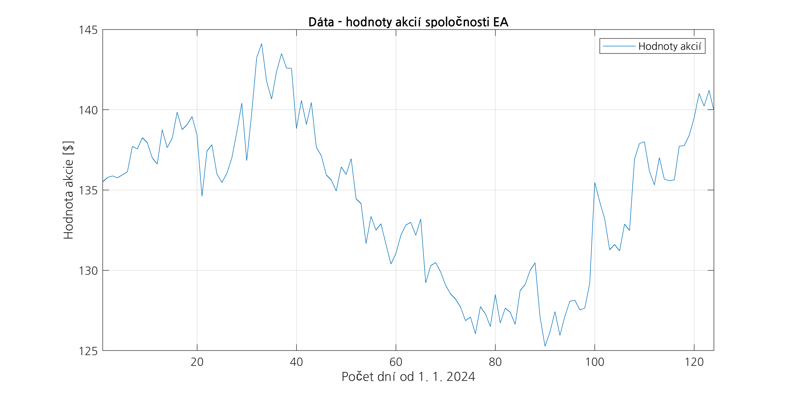
Pôvodné dáta Časový rad zobrazuje hodnoty akcií spoločnosti EA

Slide 3
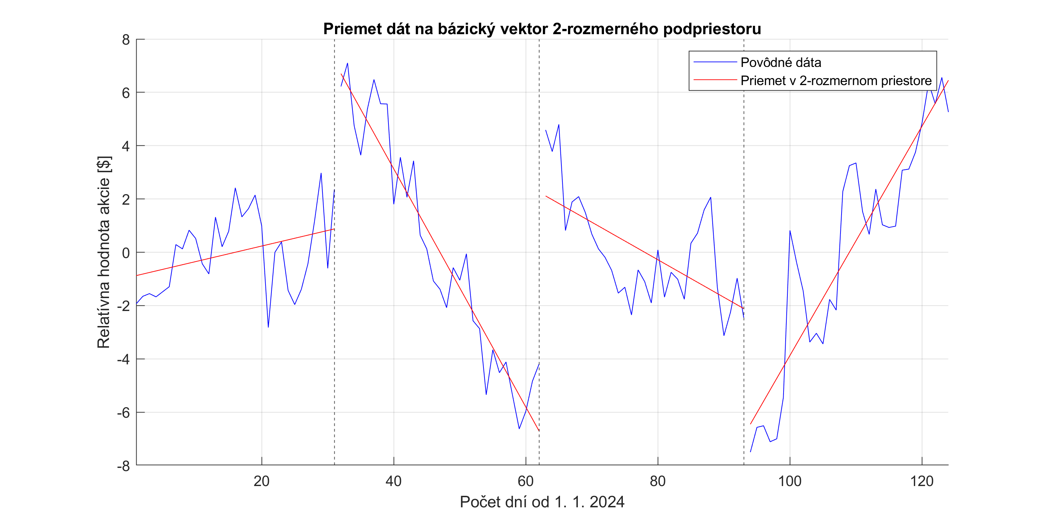
Polynomická regresia Q1 Priemet dát na bázický vektor 2-rozmerného podpriestoru Môžeme vidieť, že iba prvá a posledná časť má kladný koeficient, čiže rastú
Chyba
2. časť | -22.2510
3. časť | -7.0129
4. časť | 21.4219
1. časť | 2.9073
2. časť | -22.2510
3. časť | -7.0129
4. časť | 21.4219

